Slide 1
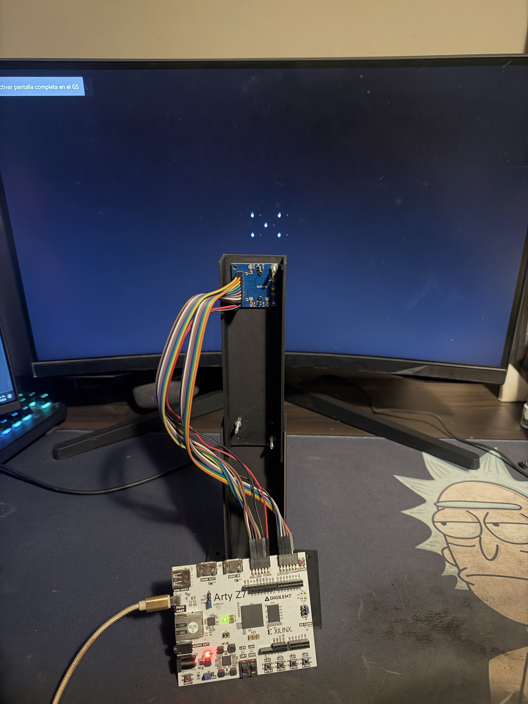
Star Tracker
Caracterización D1–D3
y aceptación de laboratorio
Arty Z7 + OV7670
Informe experimental y LAP
Alexander Bolívar Huachaca · 10 de noviembre de 2026
01
Notes:
Presento la caracterización experimental del banco Arty con cámara OV7670. Esta entrega documenta D1, D2 y la separabilidad observada en D3. Después delimito D4 y D5 con sus valores objetivo y cierro con el protocolo de aceptación de laboratorio, LAP. Todos los resultados mostrados proceden de archivos reales.
Fuentes y trazabilidad:
Alexander Bolívar Huachaca · 10 de noviembre de 2026

Slide 2
Alcance de la entrega
Etapa | Contenido de esta entrega | Estado
D1 | 6 perfiles, 30 fotos | Caracterizado
D2 | 4 y 8 px, 20 fotos útiles | Caracterizado en PC
D3 | Campo de 5 fuentes, 5 fotos reutilizadas | Observación cerrada
D4 | Identificación y metas | Sin ejecución
D5 | Actitud, validez y tiempo | Sin ejecución
D3 no añade capturas independientes ni incluye el barrido 8/16/24 px con ruido.
Evidencia física del 10/11/2026. Centroides calculados en PC sobre Y8.
02
Notes:
La caracterización que cierro es inicial y tiene un dominio concreto. D1 compara seis perfiles. D2 analiza dos tamaños con dos posiciones. D3 reutiliza cinco capturas del campo seleccionado para medir separabilidad observada. D4 y D5 son etapas definidas, sin resultados experimentales. Por eso el cierre no equivale a aceptar todavía un sensor completo de actitud.
Fuentes y trazabilidad:
Evidencia física del 10/11/2026. Centroides calculados en PC sobre Y8.

Slide 3
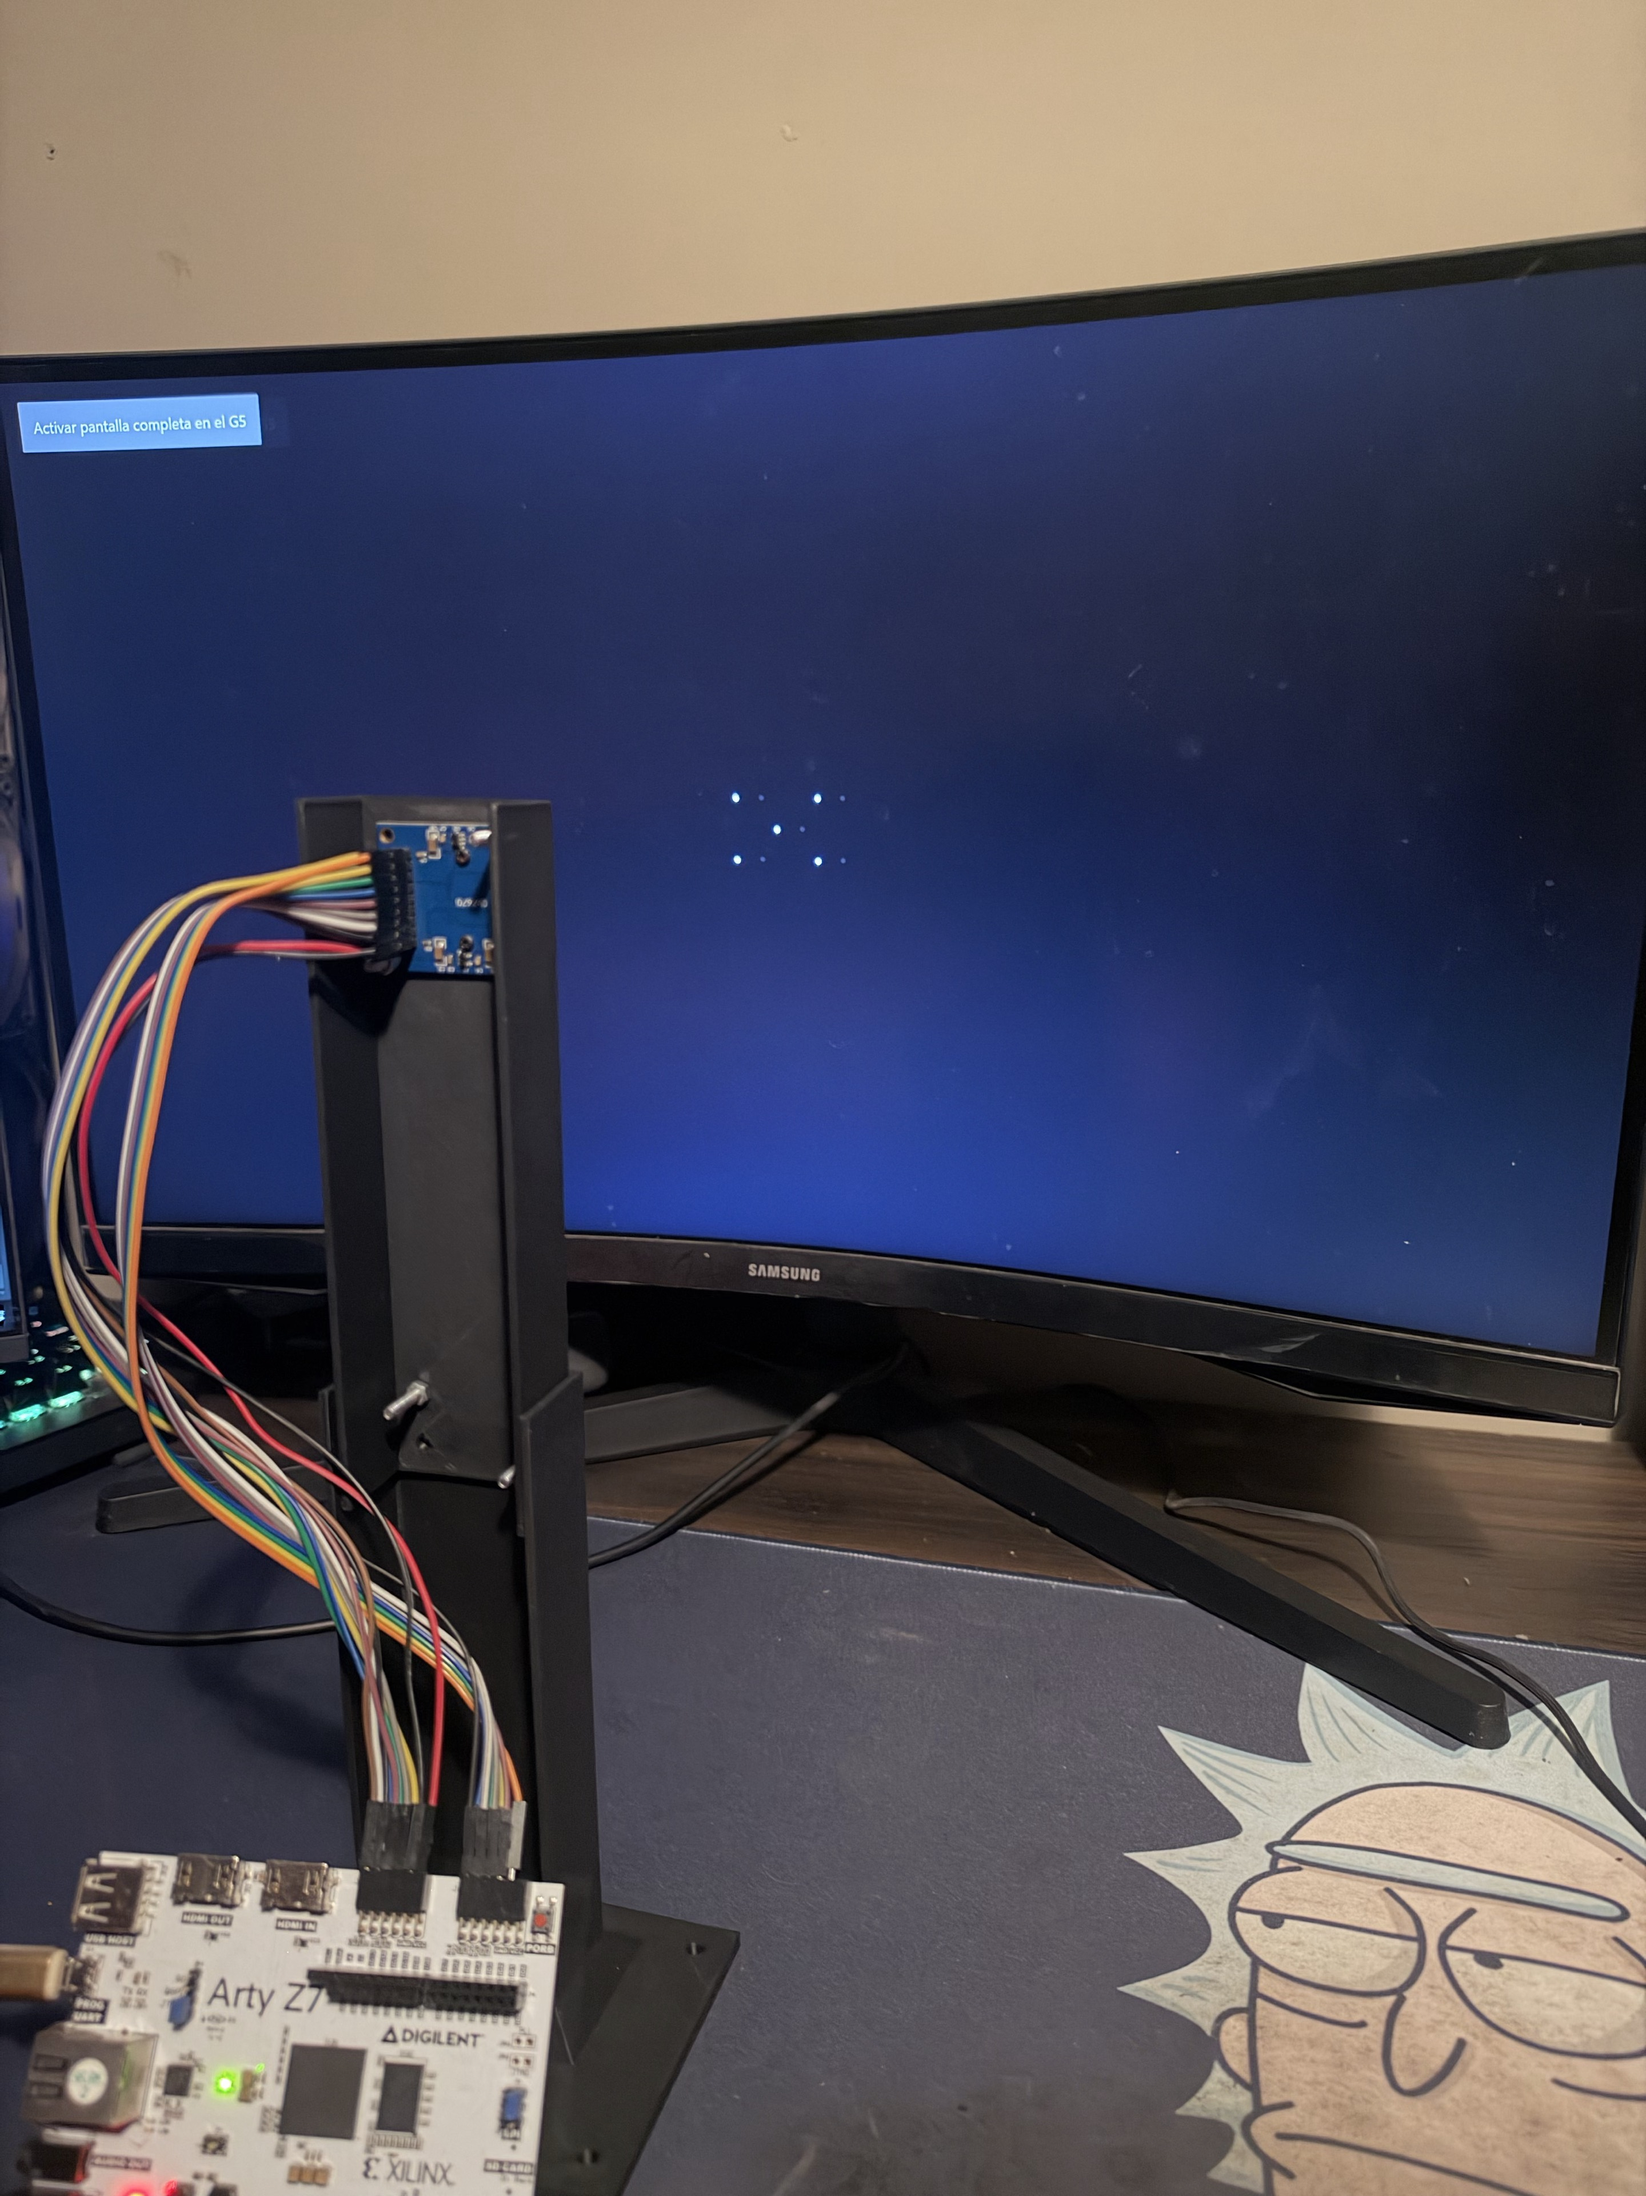
Montaje real del banco
Cámara OV7670 en soporte fijo
Arty Z7 conectado por USB/UART
Monitor G5 de 2560 × 1440
Distancia declarada: 250 mm
Brillo OSD: 0 · HDR desactivado
Fotografías del montaje aportadas por Alexander en esta conversación.
03
Notes:
La fotografía muestra la cámara sujeta al soporte, la conexión con el Arty y el patrón en el monitor Samsung. La distancia de 250 milímetros, brillo del monitor en cero y HDR desactivado son condiciones confirmadas por el operador. Las fotos documentan el montaje, pero no son una medición de distancia ni de luminancia.
Fuentes y trazabilidad:
Fotografías del montaje aportadas por Alexander en esta conversación.

Slide 4
Cadena y configuración evaluadas
Elemento | Configuración registrada
Sensor y formato | OV7670, YUV 4:2:2, luminancia Y8
Variante física | Arty QVGA, 320 × 240, 76 800 muestras
Transporte | STY1 con checksum, UART PC a 115 200 bit/s
Procesamiento de este informe | Componentes 8-conectados y centroide ponderado en PC
Escena de la rama principal | Diseño 2560 × 1440, viewport 2560 × 1384
La variante QQVGA histórica de 160 × 120 permanece fuera de esta campaña.
Evidencia física del 10/11/2026. Centroides calculados en PC sobre Y8.
04
Notes:
La placa realiza la adquisición y la extracción de luminancia Y. El diagnóstico transporta el cuadro por UART hasta el computador. En esta campaña el computador calcula detecciones y centroides para caracterizar el banco. Es importante separar este análisis de la validación del detector y del centroide implementados en VHDL, que no se midieron aquí.
Fuentes y trazabilidad:
Evidencia física del 10/11/2026. Centroides calculados en PC sobre Y8.

Slide 5
D1 · Barrido de exposición y ganancia
Perfil | E / G | Fotos válidas | Contraste mínimo¹ | σ radial máx. (px)
C01 | 96 / 0 | 5 / 5 | 21 | 0,055
C02 | 96 / 16 | 5 / 5 | 53 | 0,035
C03 | 192 / 0 | 5 / 5 | 55 | 0,025
C04 | 192 / 16 | 5 / 5 | 119 | 0,014
C05 | 384 / 0 | 5 / 5 | 118 | 0,014
C06 | 384 / 16 | 5 / 5 | 195 | 0,010
¹ (Pico − fondo) / ruido robusto, con piso de 1 DN. Selección: C06, E=384 y G=16.
Evidencia física del 10/11/2026. Centroides calculados en PC sobre Y8.
05
Notes:
El barrido utiliza tres códigos de exposición y dos de ganancia, con cinco cuadros por combinación. Las seis combinaciones distinguen las cinco fuentes sin saturación. El controlador selecciona C06 por maximizar el contraste de la fuente más débil dentro de las condiciones aceptadas. Los valores de exposición y ganancia son códigos de registro, no milisegundos ni decibelios.
Fuentes y trazabilidad:
Evidencia física del 10/11/2026. Centroides calculados en PC sobre Y8.

Slide 6

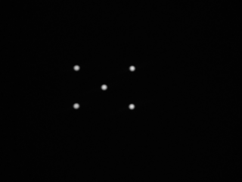
D1 · Capturas y perfil seleccionado
C01 · E=96, G=0
C06 · E=384, G=16
Evidencia física del 10/11/2026. Centroides calculados en PC sobre Y8.
06
Notes:
Estas son dos imágenes originales de la misma escena. Con el perfil más bajo las fuentes se distinguen con menor intensidad. El perfil seleccionado aumenta su contraste y conserva los cinco componentes separados. No se aplicó un enfoque artificial ni una mejora visual a estas evidencias.
Fuentes y trazabilidad:
Evidencia física del 10/11/2026. Centroides calculados en PC sobre Y8.

Slide 7
Referencia local y niveles digitales Y
RGB de pantalla | Y, G=0 | Y, G=16
0 | 1,77 | 2,80
64 | 10,53 | 25,56
128 | 88,88 | 163,67
192 | 181,24 | 250,37
255 | 244,52 | 255,00
Negro del perfil elegido: Y=2,80 · Umbral usado: Y≥9
Blanco uniforme: Y=255, con saturación
Mapa local: RMS reservado 0,107 px · Máximo 0,130 px
Calibraciones registradas y geometry.json de la primera rama. La calibración fina queda fuera del cierre.
07
Notes:
La referencia geométrica relaciona coordenadas de diseño con píxeles de cámara. Se ajustaron seis posiciones y se reservaron tres para comprobar el mapa. El residuo máximo reservado es de 0,130 píxeles. La curva de niveles Y muestra que el blanco uniforme satura con el perfil elegido. Esto limita su uso radiométrico, aunque las estrellas seleccionadas no saturan.
Fuentes y trazabilidad:
Calibraciones registradas y geometry.json de la primera rama. La calibración fina queda fuera del cierre.

Slide 8
D2 · Tamaño y centroide en PC
Diámetro¹ | Posición | N | FWHM X × Y (px) | σ radial (px) | RMS local (px)
4 | Centro | 5 | 4,61 × 5,22 | 0,014 | 0,061
4 | +50 px | 5 | 4,45 × 5,07 | 0,017 | 0,028
8 | Centro | 5 | 6,41 × 6,13 | 0,009 | 0,130
8 | +50 px | 5 | 6,28 × 6,06 | 0,010 | 0,105
¹ Píxeles de diseño. El tamaño de 12 px no tiene una serie completa utilizable.
Evidencia física del 10/11/2026. Centroides calculados en PC sobre Y8.
08
Notes:
Se analizan veinte cuadros completos, cinco por tamaño y posición. Ambos tamaños permiten medir un centroide sin las banderas de recorte, saturación o baja señal del análisis. La dispersión radial temporal es inferior a 0,017 píxeles en estas series. El error de la tabla se compara con el mapa local y no sustituye la comprobación de exactitud absoluta del centroide FPGA.
Fuentes y trazabilidad:
Evidencia física del 10/11/2026. Centroides calculados en PC sobre Y8.

Slide 9
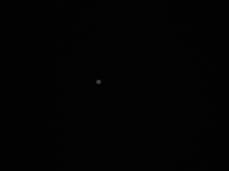
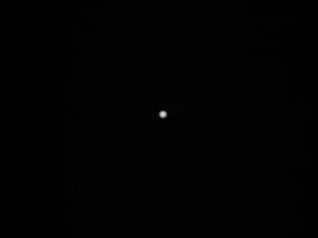
D2 · Evidencia de fuente aislada
4 px · Pico máximo de serie: 86 DN
8 px · Pico máximo de serie: 222 DN
Evidencia física del 10/11/2026. Centroides calculados en PC sobre Y8.
09
Notes:
Aquí comparo dos cuadros originales de las series de D2. El diámetro de cuatro píxeles de diseño produce una fuente capturada con FWHM del orden de cinco píxeles. El de ocho produce una fuente más ancha y luminosa. Son medidas del conjunto pantalla, lente y sensor, con el enfoque conservado durante la adquisición.
Fuentes y trazabilidad:
Evidencia física del 10/11/2026. Centroides calculados en PC sobre Y8.

Slide 10
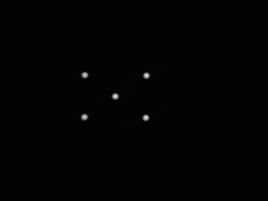
D3 · Separabilidad del campo observado
25 / 25 fuentes asociadas
5 capturas · 5 fuentes por cuadro
0 fusiones · 0 omisiones · 0 falsas
Separación mínima observada:
44,34 px de cámara
86,02 px de diseño
Evidencia física del 10/11/2026. Centroides calculados en PC sobre Y8. Reanálisis de D1 C06, cinco cuadros, sin adquisición independiente.
10
Notes:
Para D3 reanalizo las cinco capturas del campo seleccionado de D1. Se asocian las veinticinco observaciones esperadas y no aparecen fusiones, omisiones ni componentes falsos aceptados. La menor distancia observada entre centroides es aproximadamente 44,3 píxeles de cámara. Esto demuestra separabilidad en ese campo, pero no identifica la distancia mínima que el banco puede resolver.
Fuentes y trazabilidad:
Evidencia física del 10/11/2026. Centroides calculados en PC sobre Y8. Reanálisis de D1 C06, cinco cuadros, sin adquisición independiente.

Slide 11
Síntesis de la caracterización D1–D3
Etapa | Resultado medido | Límite de interpretación
D1 | C06: E=384, G=16. 30 cuadros. | Aceptación de la escena ensayada
D2 | 4 y 8 px. σ radial entre 0,009 y 0,017 px. | Centroide calculado en PC
D3 | 25/25 asociaciones, distancia ≥44,3 px. | Campo fijo, sin ruido añadido
El barrido D3 a 8/16/24 px y σRGB=8 no se ejecutó. No se atribuyen resultados a esas condiciones.
Evidencia física del 10/11/2026. Centroides calculados en PC sobre Y8.
11
Notes:
El resultado de esta entrega es una caracterización inicial cerrada con su evidencia identificada. D1 deja un perfil seleccionado, D2 cuantifica tamaños y repetibilidad, y D3 confirma que el campo observado resulta separable. La separación de 44,3 píxeles es un punto verificado del dominio, no un umbral mínimo ni una validación bajo ruido añadido.
Fuentes y trazabilidad:
Evidencia física del 10/11/2026. Centroides calculados en PC sobre Y8.

Slide 12
D4 · Identificación y valores objetivo
Aspecto | Valor o salida esperada
Entrada | Campo compatible con tamaño y separación observados
Referencia | HIP, escena y marcos coherentes y versionados
Correctas emitidas, RS-06 | ≥99 %, con falsas y rechazos informados
Suficiencia, RS-14 | ≥5 correspondencias distintas y geometría no degenerada
Estado | Diseño de evaluación definido. Sin ejecución experimental
Documentacion/control/requisitos.csv y requisitos_superiores.csv. Metas del proyecto, algunas TBR.
12
Notes:
D4 queda delimitado como la identificación de observaciones frente a un catálogo Hipparcos. Los resultados esperados son identidades con correspondencia preservada y conteos de falsas asociaciones y rechazos. La meta documentada es al menos 99 por ciento de asociaciones emitidas correctas y al menos cinco coincidencias distintas para aceptar una solución de actitud. Esta etapa no tiene resultados medidos en la entrega.
Fuentes y trazabilidad:
Documentacion/control/requisitos.csv y requisitos_superiores.csv. Metas del proyecto, algunas TBR.

Slide 13
D5 · Actitud, validez y tiempo
Requisito | Meta documentada | Medida prevista
RS-07 | RMS angular ≤0,1° | Comparación con q de referencia independiente
RS-08 / RS-14 | ≥90 % correctas, ≥5 coincidencias | Conteo sobre todo el conjunto previsto
RS-09 | Objetivo ≤0,1 s | Solicitud a resultado válido o estado de fallo
Estado de D5 | Sin datos de ejecución | Las metas requieren iteración y comprobación
Los límites son metas del proyecto. Esta campaña no valida identificación ni determinación de actitud.
Documentacion/control/requisitos.csv y requisitos_superiores.csv. Metas del proyecto, algunas TBR.
13
Notes:
D5 utilizará únicamente correspondencias aceptadas para calcular actitud. Sus valores objetivo son un RMS angular de 0,1 grados, una tasa de soluciones correctas de al menos 90 por ciento y un presupuesto objetivo de 0,1 segundos para la cadena operativa. El tiempo de transferencia UART de las fotos no es esa latencia. Aquí presento las metas y la forma de evaluarlas, sin atribuir cuaterniones ni tiempos obtenidos.
Fuentes y trazabilidad:
Documentacion/control/requisitos.csv y requisitos_superiores.csv. Metas del proyecto, algunas TBR.

Slide 14
LAP · Protocolo de aceptación de laboratorio
Objeto de aceptación: adquisición QVGA y caracterización óptica inicial
Configuración: montaje, perfil de sensor, patrón, algoritmo y versión identificados
Regla de decisión: comparar cada medida con su criterio y conservar desviaciones
Salida: evidencia trazable y conformidad limitada al alcance realmente evaluado
Denominación y estructura solicitadas por el docente, comunicadas por Alexander.
14
Notes:
LAP es la denominación que utilizamos en el curso para el protocolo de aceptación de laboratorio. El documento fija alcance, configuración, procedimiento, criterio, evidencia y decisión. El diseño de experimentos caracteriza el comportamiento y ayuda a elegir condiciones. El LAP contrasta resultados con requisitos dentro de un entorno controlado y deja las desviaciones explícitas.
Fuentes y trazabilidad:
Denominación y estructura solicitadas por el docente, comunicadas por Alexander.

Slide 15
Sustento bibliográfico del LAP
Referencia | Aporte que adoptamos | Aplicación al protocolo
Schulz et al., 2021 | Escenas controladas y verificación modular | Separar captura, centroide y estimación
Sun, Xing y You, 2013 | Errores ópticos y calibración de laboratorio | Declarar referencia, geometría y límites
Lou et al., 2026 | Evaluación del error de centroide | Separar error, repetibilidad y compensación
Los valores de aceptación numéricos provienen de los requisitos del proyecto, no de una norma LAP citada.
Fuentes: Schulz et al. (2021), Sun et al. (2013) y Lou et al. (2026). DOI y trazabilidad en notas.
15
Notes:
Los papers sustentan cómo organizar y medir, no certifican nuestro banco ni fijan automáticamente nuestros límites. Schulz y colaboradores respaldan la verificación modular con escenas sintéticas y ruido controlado. Sun y colaboradores muestran la importancia de los errores ópticos y de una referencia de laboratorio. Lou y colaboradores distinguen el error de extracción del centroide y su compensación. Adoptamos esas ideas como base metodológica.
Fuentes y trazabilidad:
Schulz et al. (2021), Sensors 21, 907. https://doi.org/10.3390/s21030907
Sun, Xing y You (2013), Sensors 13, 4598–4623. https://doi.org/10.3390/s130404598
Lou et al. (2026), ISPRS Archives XLIX-B1, 279–287. https://doi.org/10.5194/isprs-archives-XLIX-B1-2026-279-2026

Slide 16
Trazabilidad con los requisitos del proyecto
Grupo | Evidencia de esta entrega | Estado del alcance
RF-01 a RF-03 | Cuadros QVGA y diagnóstico STY1 | Comprobado sobre cuadros recibidos
RF-04 / RS-05 | Centroide PC y dispersión temporal | Caracterizado. FPGA RMS≤0,2 px no evaluado
RB-04 / RB-05 | Fuentes aisladas, campo fijo y repeticiones | Parcial. D3 reutiliza capturas de D1
RD-01 / RD-02 | RAW, PNG, logs, registros y análisis | Trazabilidad conservada
RS-06 a RS-09 | Metas de D4 y D5 | Sin aceptación experimental
Documentacion/control/requisitos.csv y requisitos_superiores.csv. Metas del proyecto, algunas TBR.
16
Notes:
La tabla conecta las evidencias con los requisitos documentados. La adquisición física usa la variante Arty QVGA autorizada. Los requisitos históricos de QQVGA no se reescriben. La caracterización de centroide en PC aporta información de diseño, pero no declara cumplido RS-05 en FPGA. Identificación, actitud y tiempo conservan sus metas como parte del alcance siguiente.
Fuentes y trazabilidad:
Documentacion/control/requisitos.csv y requisitos_superiores.csv. Metas del proyecto, algunas TBR.

Slide 17
LAP · Procedimientos y criterios
Ensayo | Procedimiento y criterio | Evidencia actual
L01 Captura | 320×240, 76 800 Y, checksum válido | 132 cuadros archivados verificados
L02 Centroide FPGA | Referencia independiente, RMS radial ≤0,2 px | Sin salida FPGA medida
L03 Campo fijo | 5/5 fuentes por cuadro, sin fusión ni falsas | 25/25 observaciones en 5 cuadros
L04 Identificación | ≥99 % correctas emitidas, rechazos separados | Sin ejecución
L05 Actitud y tiempo | RMS≤0,1°, éxito≥90 %, objetivo≤0,1 s | Sin ejecución
Documentacion/control/requisitos.csv y requisitos_superiores.csv. Metas del proyecto, algunas TBR. Criterios exploratorios de D1–D3 registrados en el banco.
17
Notes:
Estos ensayos definen la aceptación por función. L01 verifica tamaño e integridad del cuadro. L02 requiere comparar el centroide FPGA con una referencia independiente y mantiene el objetivo RMS de 0,2 píxeles. L03 exige contar las fuentes correctas, fusiones, omisiones y falsas dentro del campo declarado. L04 y L05 quedan ligados a las metas de identificación y actitud. No sustituyo sus resultados ausentes con cálculos del PC.
Fuentes y trazabilidad:
Documentacion/control/requisitos.csv y requisitos_superiores.csv. Metas del proyecto, algunas TBR. Criterios exploratorios de D1–D3 registrados en el banco.

Slide 18
LAP · Decisiones y desviaciones
Componente | Decisión sustentada
Integridad de archivos | 132/132 PNG coinciden con RAW y SHA-256 registrado
Captura y enlace | Contrato satisfecho en recibidos. Estabilidad continua no aceptada
Campo fijo D3 | Conforme en el dominio observado, σRGB=0
Desviaciones | Trama incompleta y visualizador interrumpido conservados en logs
Sistema Star Tracker completo | Fuera del alcance de aceptación de esta entrega
Ejecución del montaje: Alexander. Control y análisis: asistencia automatizada. Sin aprobación docente atribuida.
Evidencia física del 10/11/2026. Centroides calculados en PC sobre Y8.
18
Notes:
La aceptación es limitada al alcance de la evidencia. Los cuadros archivados satisfacen el contrato de datos y el campo fijo distingue sus cinco fuentes. Sin embargo, la campaña registró una transferencia incompleta y una interrupción del visualizador. Esos datos no entraron como cuadros válidos. La estabilidad continua del enlace, el centroide FPGA y la aceptación del sistema completo permanecen sin demostrar.
Fuentes y trazabilidad:
Evidencia física del 10/11/2026. Centroides calculados en PC sobre Y8.

Slide 19
Cierre del alcance presentado
D1 · Perfil seleccionado con evidencia física
D2 · Tamaños y centroides caracterizados en PC
D3 · Campo de cinco fuentes separables
D4–D5 · Metas definidas, sin resultados atribuidos
LAP · Criterios y decisiones trazables
Conclusiones limitadas a la configuración y a los archivos de la campaña del 10/11/2026.
19
Notes:
Concluyo la caracterización inicial del banco hasta la separabilidad observada de D3. Tenemos un perfil de captura seleccionado, medidas de fuentes aisladas y un campo fijo con todas sus fuentes distinguibles. La entrega también define D4 y D5 y organiza el LAP con requisitos, criterios y evidencias. El alcance queda cerrado y sus límites quedan declarados, sin presentar todavía un Star Tracker completo aceptado.
Fuentes y trazabilidad:
Conclusiones limitadas a la configuración y a los archivos de la campaña del 10/11/2026.

Slide 20
Referencias y paquete de evidencias
Schulz et al. (2021) · doi:10.3390/s21030907
Sun, Xing y You (2013) · doi:10.3390/s130404598
Lou et al. (2026) · doi:10.5194/isprs-archives-XLIX-B1-2026-279-2026
Proyecto Star Tracker · matrices de requisitos y logs del banco
Adjuntos: guion por diapositiva y evidencias originales
Fuentes: Schulz et al. (2021), Sun et al. (2013) y Lou et al. (2026). DOI y trazabilidad en notas.
20
Notes:
El paquete adjunto conserva las fotos originales del montaje, las capturas y sus datos sin mejorar artificialmente las imágenes. Incluye el análisis usado en esta presentación y un índice de evidencia. El guion sigue exactamente el orden de las diapositivas. Las referencias bibliográficas apoyan la metodología, mientras que los límites numéricos de aceptación se trazan al archivo de requisitos del proyecto.
Fuentes y trazabilidad:
Schulz et al. (2021), Sensors 21, 907. https://doi.org/10.3390/s21030907
Sun, Xing y You (2013), Sensors 13, 4598–4623. https://doi.org/10.3390/s130404598
Lou et al. (2026), ISPRS Archives XLIX-B1, 279–287. https://doi.org/10.5194/isprs-archives-XLIX-B1-2026-279-2026
Documentacion/control/requisitos.csv y requisitos_superiores.csv. Metas del proyecto, algunas TBR.

Slide 21
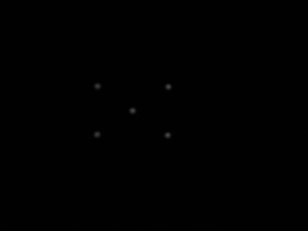

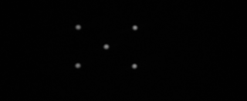
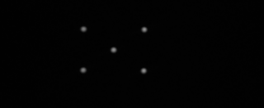

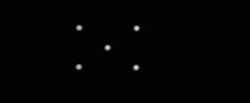
Anexo A · Muestras de captura D1
C01 · E96 G0 · T1
C02 · E96 G16 · T1
C03 · E192 G0 · T1
C04 · E192 G16 · T1
C05 · E384 G0 · T1
C06 · E384 G16 · T1
C06 · E384 G16 · T2
C06 · E384 G16 · T3
C06 · E384 G16 · T4
Recortes centrales a igual escala. Capturas existentes. Originales completos e IDs en el ZIP.
21
Notes:
Este mosaico reúne nueve capturas originales ya utilizadas en el análisis. Las primeras seis muestran los perfiles C01 a C06 y las últimas tres son repeticiones del perfil seleccionado C06. El recorte central y la escala son iguales en todas las celdas. Los archivos originales completos permanecen en el paquete de evidencias.
Fuentes y trazabilidad:
Recortes centrales a igual escala. Capturas existentes. Originales completos e IDs en el ZIP.
Capturas originales, celda por celda:
1. D1_A1_D1A1_C01_01_52809c63 | images/D1_A1_D1A1_C01_01_52809c63.png | SHA256 RAW 3e53ad4e50873040f4977605de1d0f3b459f9c4c50f31a16355c3792905610f9
2. D1_A1_D1A1_C02_01_80e74ec3 | images/D1_A1_D1A1_C02_01_80e74ec3.png | SHA256 RAW 9576dfcf2c2ea7b9c4d206743b789ce5d3b47f08a7b40f16e89c3d512249abea
3. D1_A1_D1A1_C03_01_c9c4c26f | images/D1_A1_D1A1_C03_01_c9c4c26f.png | SHA256 RAW 694fa0821e64dbed138b8e11436bdae54aa0dc25b8dc1a6e348dad8db7390cec
4. D1_A1_D1A1_C04_01_2830d7b3 | images/D1_A1_D1A1_C04_01_2830d7b3.png | SHA256 RAW 1cd78ff72c29fdb77fdefcbaec7325c0a74525a21ab81dd41dba51ff8da6dbca
5. D1_A1_D1A1_C05_01_321e5296 | images/D1_A1_D1A1_C05_01_321e5296.png | SHA256 RAW 6f38a112ef9b73dc4ef4149746dec3cc11072927773950e0241620525c6f42ef
6. D1_A1_D1A1_C06_01_571e5c3f | images/D1_A1_D1A1_C06_01_571e5c3f.png | SHA256 RAW 8f9ccf17b60be00aedfe5f6aa56586c72238777c6de97780b4ab7675f4482eea
7. D1_A1_D1A1_C06_02_0f6f130f | images/D1_A1_D1A1_C06_02_0f6f130f.png | SHA256 RAW 4b0ddb34d5f49166e71727858761efe3bbb8ce7c207d08d5f8555f06ca493d8b
8. D1_A1_D1A1_C06_03_e463228d | images/D1_A1_D1A1_C06_03_e463228d.png | SHA256 RAW 04e693b1a8782458f2fb34b4c6fb2f86f06dd8d40bf30e8a0980bf758927cde4
9. D1_A1_D1A1_C06_04_4270e634 | images/D1_A1_D1A1_C06_04_4270e634.png | SHA256 RAW 4a02462a023862306d16f0435b41491603dbd9584f9e3c953a34a39e84a6de3e

Slide 22
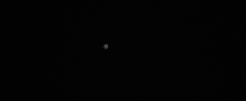
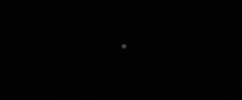
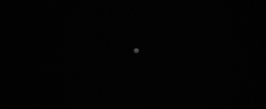
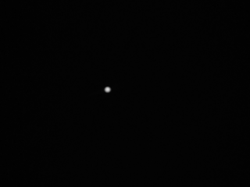
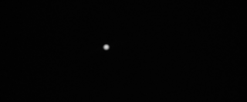
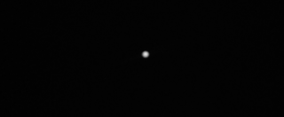
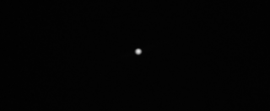
Anexo B · Muestras de fuente aislada D2
4 px · centro · T1
4 px · centro · T2
4 px · desplazada · T1
4 px · desplazada · T2
8 px · centro · T1
8 px · centro · T2
8 px · desplazada · T1
8 px · desplazada · T2
8 px · desplazada · T3
Recortes centrales a igual escala. Capturas existentes. Originales completos e IDs en el ZIP.
22
Notes:
Este segundo mosaico presenta nueve ejemplos de las series existentes de D2, con tamaños de cuatro y ocho píxeles de diseño y posiciones central o desplazada. Las etiquetas identifican la condición y la toma. Estas imágenes ilustran la repetibilidad observada y no añaden nuevas adquisiciones ni nuevos resultados al informe.
Fuentes y trazabilidad:
Recortes centrales a igual escala. Capturas existentes. Originales completos e IDs en el ZIP.
Capturas originales, celda por celda:
1. D2_A1_P01_01_b3e4876c | images/D2_A1_P01_01_b3e4876c.png | SHA256 RAW 6717f7aa78216b144e5579e835e59c0b1b5c089e678af643ed530970166b0b1b
2. D2_A1_P01_02_f865e113 | images/D2_A1_P01_02_f865e113.png | SHA256 RAW d72e1106463a355ce1da4e645bb63ba951f0ce2cc2f110573da82db12925a7a1
3. D2_A1_P02_01_43748b21 | images/D2_A1_P02_01_43748b21.png | SHA256 RAW 1a1f3a281ba36f59a72f43859ac4c13fee16a24395006dfe3f5a3b1a94a31991
4. D2_A1_P02_02_24b7abb4 | images/D2_A1_P02_02_24b7abb4.png | SHA256 RAW a26a01f2973a17542c7fcdf4c23524f07f367a3acf131b3c9f34e8f5b1dc8dd3
5. D2_A1_P03_01_de1b11a2 | images/D2_A1_P03_01_de1b11a2.png | SHA256 RAW 81b9090faff388ab543f7d160cbd68b65d0ca545c8918fab0fcac7376b775f7c
6. D2_A1_P03_02_11c577ae | images/D2_A1_P03_02_11c577ae.png | SHA256 RAW 4033b5dd1cfc0a4ea900b2f9c199c24b57a52752b14914c5543d97ffec17d8cf
7. D2_A1_P04_01_eb8b94e0 | images/D2_A1_P04_01_eb8b94e0.png | SHA256 RAW 9066744c2ef4ecf96d0bc8c64b64c66e499f33d6bdae4845f52acc840b5688cb
8. D2_A1_P04_02_c39ebc59 | images/D2_A1_P04_02_c39ebc59.png | SHA256 RAW 03c46ae41eda6f9f397ace0acb343b18baf815a5cb4c22e061457efff76de367
9. D2_A1_P04_03_38c2f3e4 | images/D2_A1_P04_03_38c2f3e4.png | SHA256 RAW 29c236f3048de8934acc86c7a798bf5758b2f11e44a3da3effbd964bf5e33fed

